Slide 1
第六章 数理统计的基础知识

Slide 2
§1 数理统计的基本概念
数理统计是一门研究带有随机影响数据的学科，是数学中的一个重要分支。它主要研究如何有效地收集数据、并利用一定的统计模型对数据进行理论分析和统计推断，从中提取有用的信息，形成统计结论，为决策提供依据。而分析和推断是以概率论的理论为依据的，因此，数理统计是概率论的一种应用。
数理统计的研究内容可分为抽样理论和统计推断。
抽样理论研究如何更合理、更有效地获取数据。获取数据的过程称为抽样，抽样的方式可分为全面观察、随机抽样观察、安排特定的试验等等。
本教材中主要讨论随机抽样观察方式。
统计推断是指如何利用抽样的数据，对所考察的对象（总体）的某种性质作出尽可能准确的推断.在随机抽样观察方式下，体现为“由部分推断总体”。统计推断包括参数估计（第七章）和假设检验（第八章）两类基本问题。

Slide 3
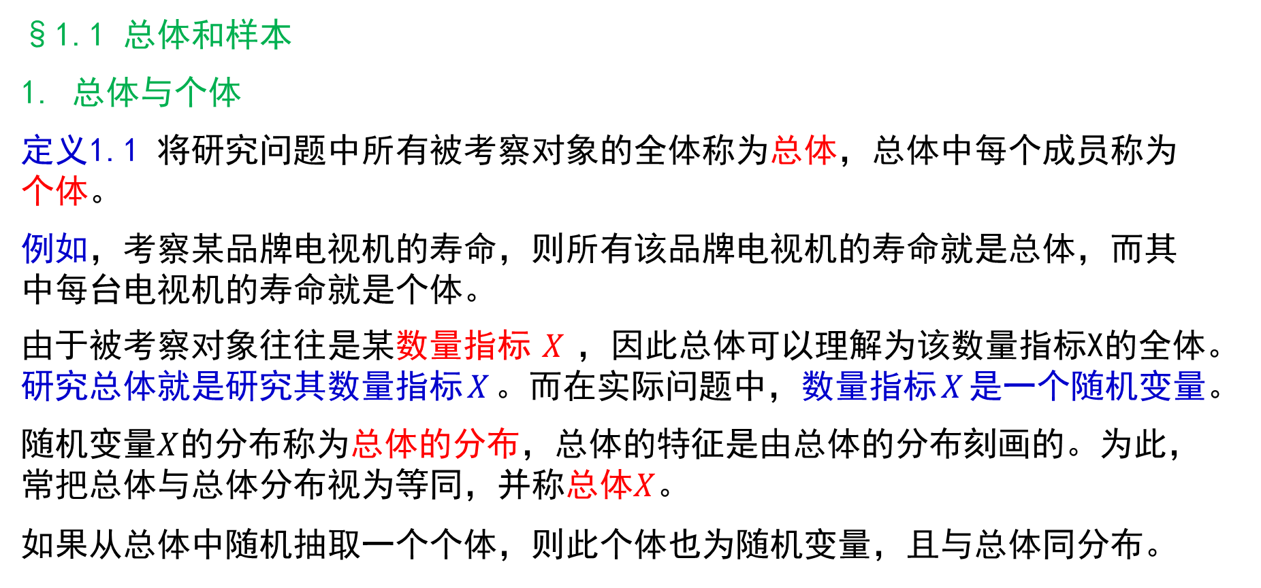
§1.1 总体和样本
1. 总体与个体
定义1.1 将研究问题中所有被考察对象的全体称为总体，总体中每个成员称为个体。
例如，考察某品牌电视机的寿命，则所有该品牌电视机的寿命就是总体，而其中每台电视机的寿命就是个体。
由于被考察对象往往是某数量指标$X$，因此总体可以理解为该数量指标X的全体。研究总体就是研究其数量指标$X$。而在实际问题中，数量指标$X$是一个随机变量。
随机变量$X$的分布称为总体的分布，总体的特征是由总体的分布刻画的。为此，常把总体与总体分布视为等同，并称总体$X$。
如果从总体中随机抽取一个个体，则此个体也为随机变量，且与总体同分布。

Slide 4
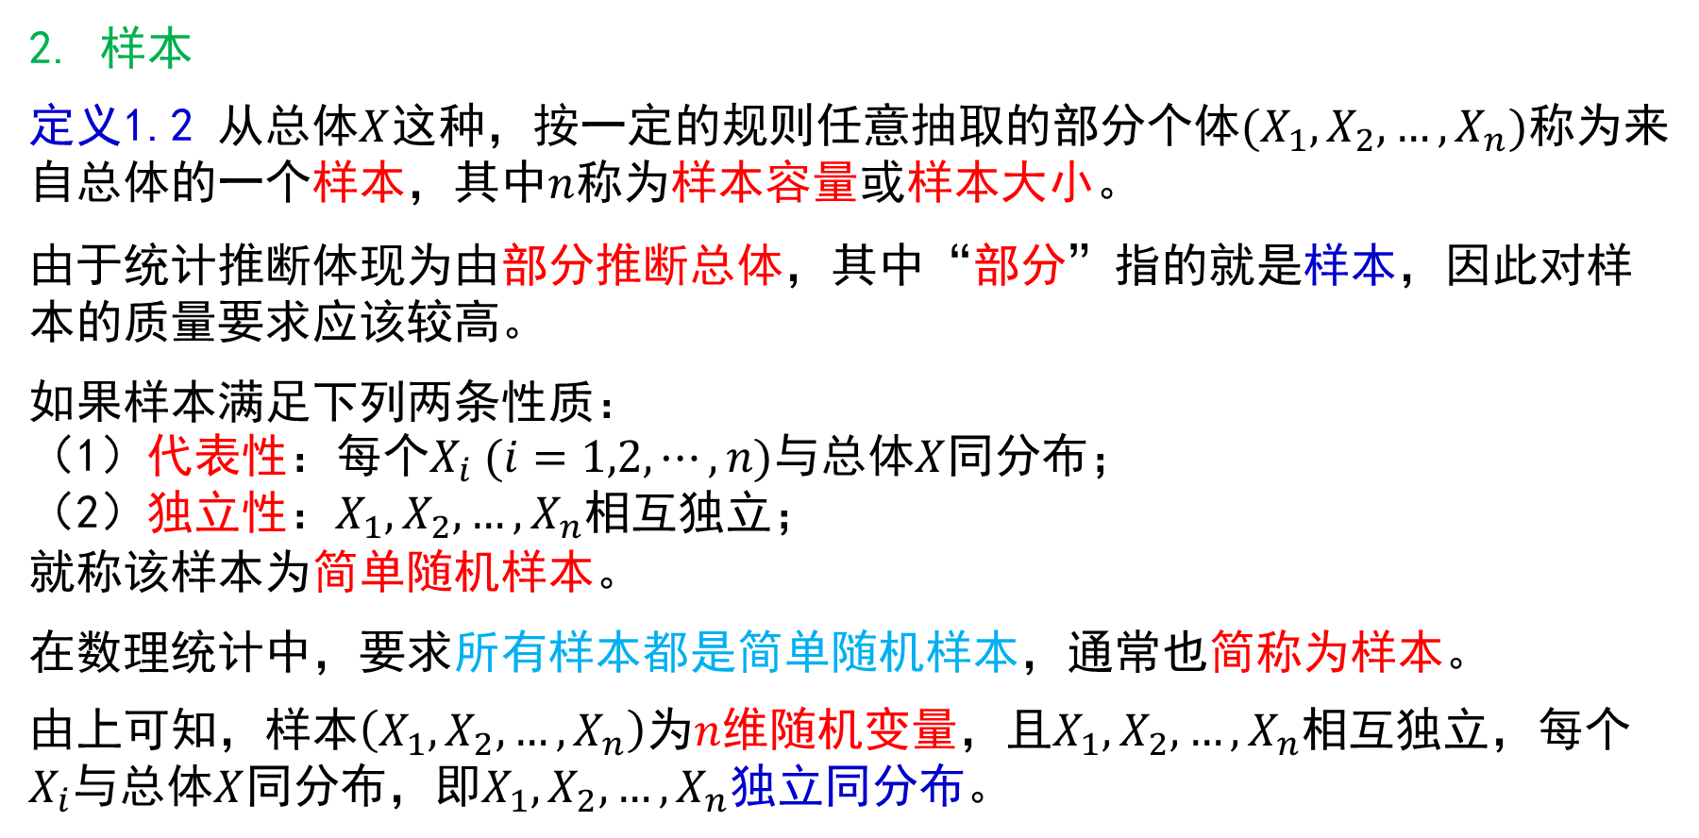
2. 样本
定义1.2 从总体$X$这种，按一定的规则任意抽取的部分个体$(X_{1},X_{2},…,X_{n})$称为来自总体的一个样本，其中$n$称为样本容量或样本大小。
由于统计推断体现为由部分推断总体，其中“部分”指的就是样本，因此对样本的质量要求应该较高。
如果样本满足下列两条性质：
（1）代表性：每个$X_{i} (i=1,2,⋯,n)$与总体$X$同分布；
（2）独立性：$X_{1},X_{2},…,X_{n}$相互独立；
就称该样本为简单随机样本。
在数理统计中，要求所有样本都是简单随机样本，通常也简称为样本。
由上可知，样本$\left(X_{1},X_{2},…,X_{n}\right)$为$n$维随机变量，且$X_{1},X_{2},…,X_{n}$相互独立，每个$X_{i}$与总体$X$同分布，即$X_{1},X_{2},…,X_{n}$独立同分布。

Slide 5
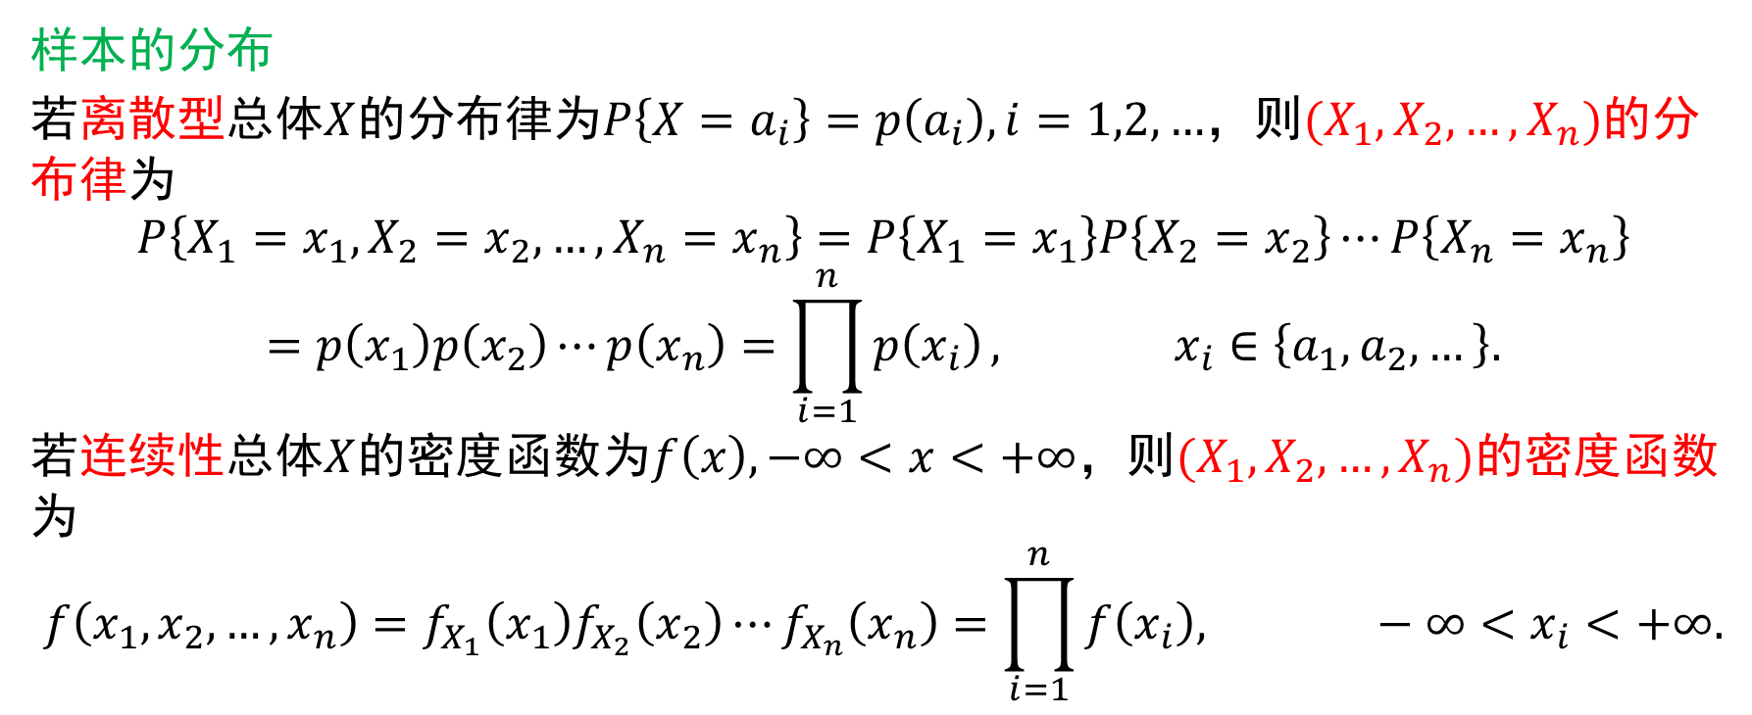
样本的分布
若离散型总体$X$的分布律为$P\left\{X=a_{i}\right\}=p\left(a_{i}\right), i=1,2,…$，则${(X}_{1},X_{2},…,X_{n})$的分布律为
$$P\left\{X_{1}=x_{1},X_{2}=x_{2},…,X_{n}=x_{n}\right\}=P\left\{X_{1}=x_{1}\right\}P\left\{X_{2}=x_{2}\right\}⋯P\left\{X_{n}=x_{n}\right\}$$
$$=p\left(x_{1}\right)p\left(x_{2}\right)⋯p\left(x_{n}\right)=\prod_{i=1}^{n}{p\left(x_{i}\right)}, x_{i}∈\left\{a_{1},a_{2},…\right\}.$$
若连续性总体$X$的密度函数为$f\left(x\right), −∞<x<+∞$，则${(X}_{1},X_{2},…,X_{n})$的密度函数为
$$f\left(x_{1},x_{2},…,x_{n}\right)=f_{X_{1}}\left(x_{1}\right)f_{X_{2}}\left(x_{2}\right)⋯f_{X_{n}}\left(x_{n}\right)=\prod_{i=1}^{n}{f\left(x_{i}\right), } −∞<x_{i}<+∞.$$

Slide 6
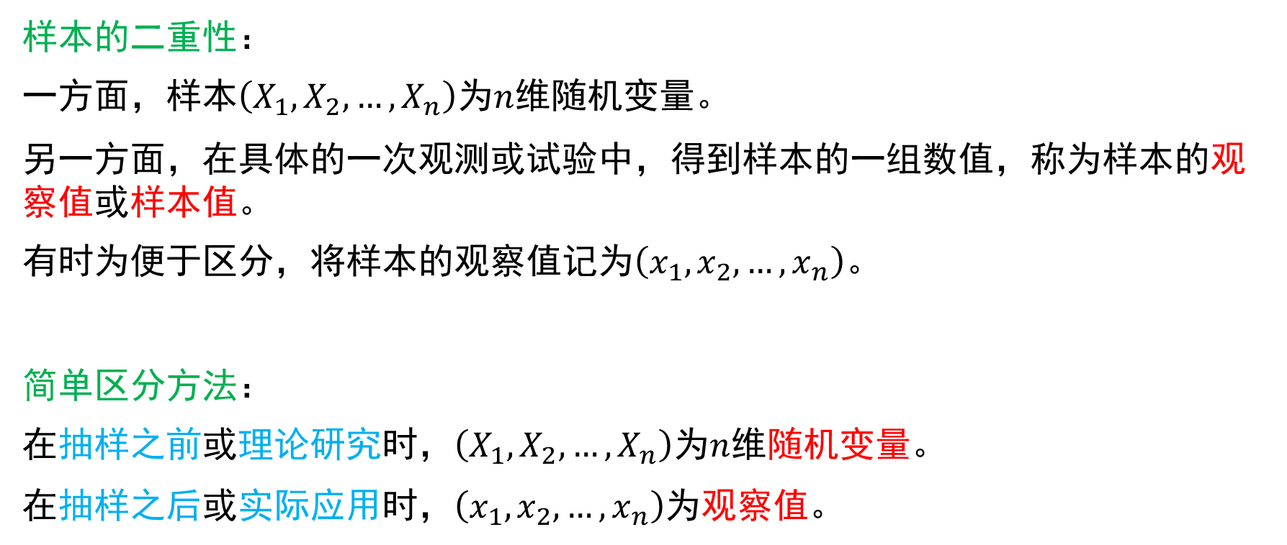
样本的二重性：
一方面，样本$\left(X_{1},X_{2},…,X_{n}\right)$为$n$维随机变量。
另一方面，在具体的一次观测或试验中，得到样本的一组数值，称为样本的观察值或样本值。
有时为便于区分，将样本的观察值记为$\left(x_{1},x_{2},…,x_{n}\right)。$
简单区分方法：
在抽样之前或理论研究时，$\left(X_{1},X_{2},…,X_{n}\right)$为$n$维随机变量。
在抽样之后或实际应用时，$\left(x_{1},x_{2},…,x_{n}\right)$为观察值。

Slide 7
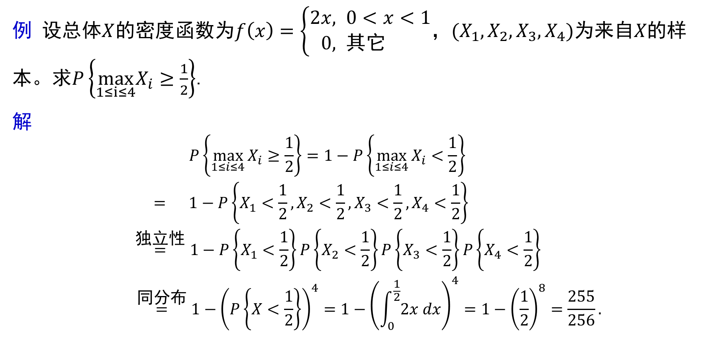
例 设总体$X$的密度函数为$f\left(x\right)=\left\{\begin{aligned}2x, &0<x<1 \\ 0, &其它\end{aligned}\right.$，$(X_{1},X_{2},X_{3},X_{4})$为来自$X的$样本。求$P\left\{\max_{1≤i≤4}X_{i}≥\frac{1}{2}\right\}$.
解
$$\begin{matrix} & P\left\{\max_{1≤i≤4}{X_{i}}≥\frac{1}{2}\right\}=1−P\left\{\max_{1≤i≤4}{X_{i}}<\frac{1}{2}\right\} \\ & = 1−P\left\{X_{1}<\frac{1}{2},X_{2}<\frac{1}{2},X_{3}<\frac{1}{2},X_{4}<\frac{1}{2}\right\} \\ & \overset{独立性}{=}1−P\left\{X_{1}<\frac{1}{2}\right\}P\left\{X_{2}<\frac{1}{2}\right\}P\left\{X_{3}<\frac{1}{2}\right\}P\left\{X_{4}<\frac{1}{2}\right\} \\ & \overset{同分布}{=}1−{\left(P\left\{X<\frac{1}{2}\right\}\right)}^{4}=1−{\left(\int_{0}^{\frac{1}{2}}{2x dx}\right)}^{4}=1−{\left(\frac{1}{2}\right)}^{8}=\frac{255}{256}.\end{matrix}$$

Slide 8
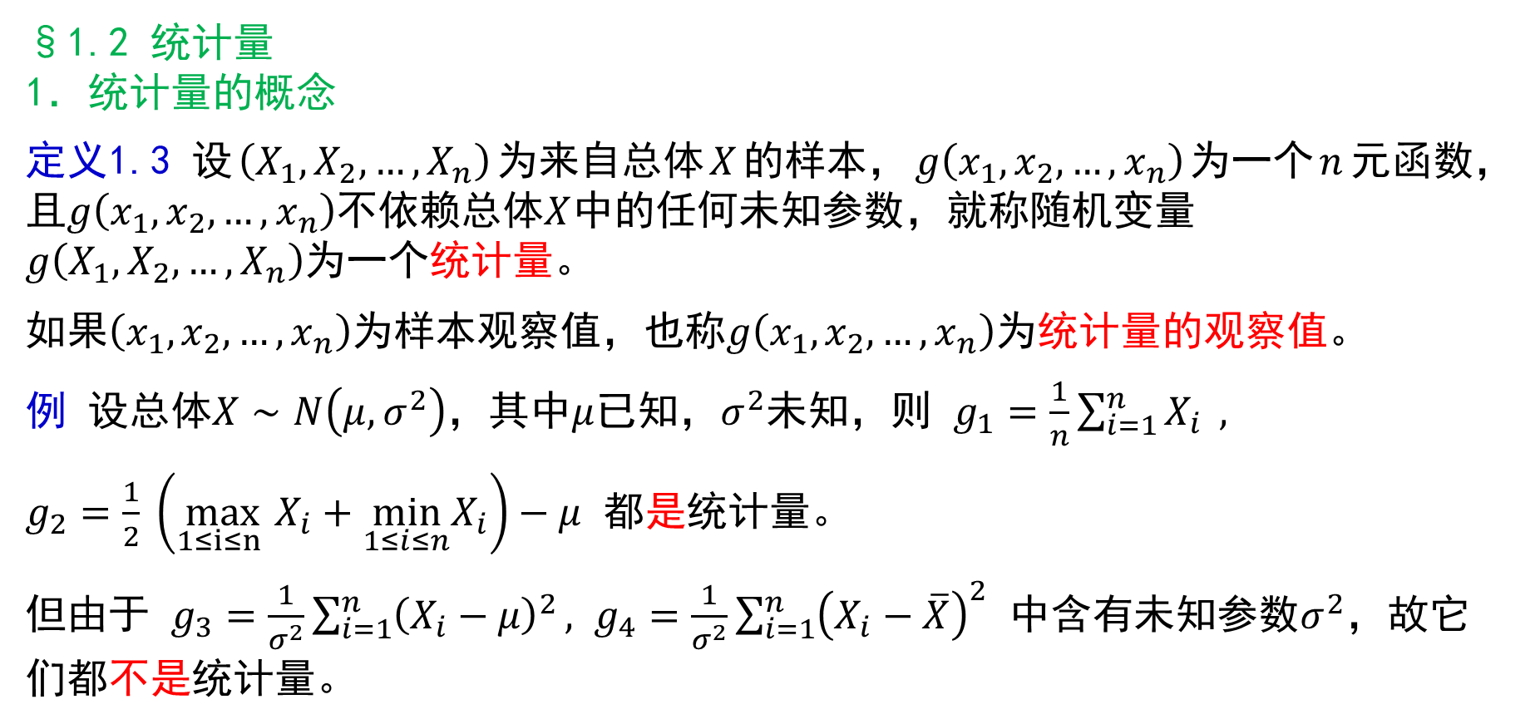
§1.2 统计量
1．统计量的概念
定义1.3 设$\left(X_{1},X_{2},…,X_{n}\right)$为来自总体$X$的样本，$g\left(x_{1},x_{2},…,x_{n}\right)$为一个$n$元函数，且$g\left(x_{1},x_{2},…,x_{n}\right)$不依赖总体$X$中的任何未知参数，就称随机变量$g\left(X_{1},X_{2},…,X_{n}\right)$为一个统计量。
如果$\left(x_{1},x_{2},…,x_{n}\right)$为样本观察值，也称$g\left(x_{1},x_{2},…,x_{n}\right)$为统计量的观察值。
例 设总体$X∼N\left(μ,σ^{2}\right)，$其中$μ$已知，$σ^{2}$未知，则 $g_{1}=\frac{1}{n}\sum_{i=1}^{n}{X_{i}} ,$
$g_{2}=\frac{1}{2} \left(\max_{1≤i≤n }{X_{i}}+\min_{1≤i≤n}X_{i}\right)−μ$ 都是统计量。
但由于 $g_{3}=\frac{1}{σ^{2}}\sum_{i=1}^{n}{{\left(X_{i}−μ\right)}^{2}}, g_{4}=\frac{1}{σ^{2}}\sum_{i=1}^{n}{{\left(X_{i}−\overline{X}\right)}^{2}}$ 中含有未知参数$σ^{2}$，故它们都不是统计量。

Slide 9
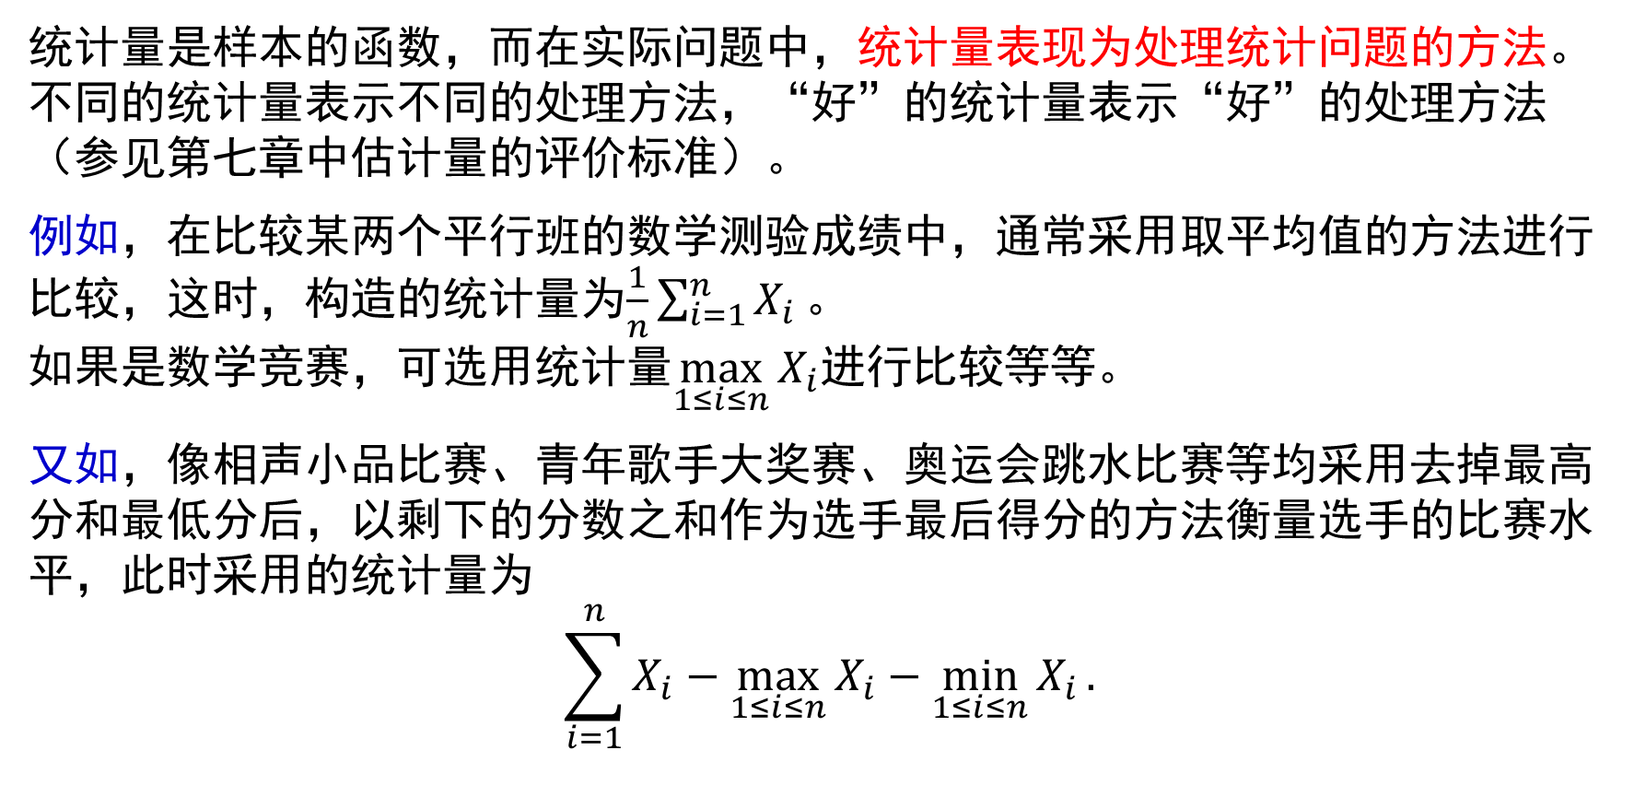
统计量是样本的函数，而在实际问题中，统计量表现为处理统计问题的方法。不同的统计量表示不同的处理方法，“好”的统计量表示“好”的处理方法（参见第七章中估计量的评价标准）。
例如，在比较某两个平行班的数学测验成绩中，通常采用取平均值的方法进行比较，这时，构造的统计量为$\frac{1}{n}\sum_{i=1}^{n}{X_{i}}。$
如果是数学竞赛，可选用统计量$\max_{1≤i≤n}⁡X_{i}$进行比较等等。
又如，像相声小品比赛、青年歌手大奖赛、奥运会跳水比赛等均采用去掉最高分和最低分后，以剩下的分数之和作为选手最后得分的方法衡量选手的比赛水平，此时采用的统计量为
$$\sum_{i=1}^{n}{X_{i}}−\max_{1≤i≤n}{X_{i}}−\min_{1≤i≤n}{X_{i}}.$$

Slide 10
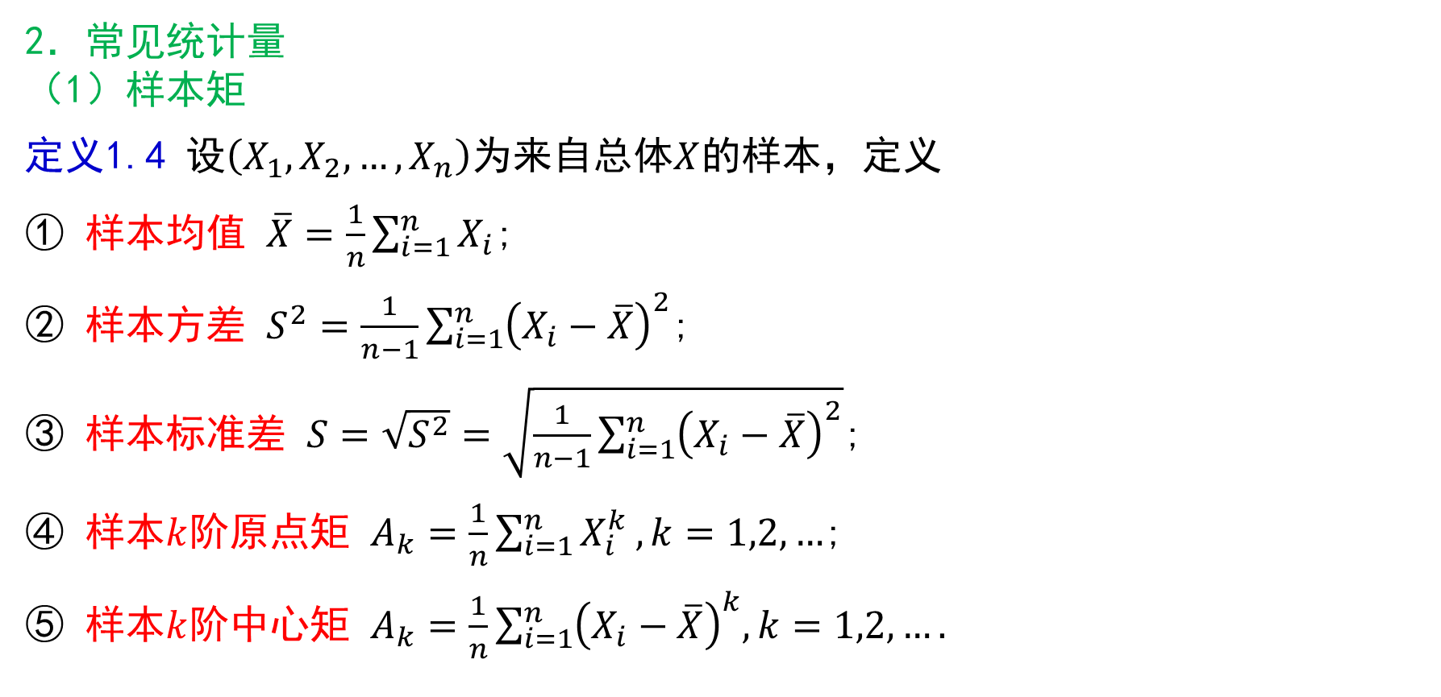
2．常见统计量
（1）样本矩
定义1.4 设$\left(X_{1},X_{2},…,X_{n}\right)$为来自总体$X$的样本，定义
① 样本均值 $\overline{X}=\frac{1}{n}\sum_{i=1}^{n}{X_{i}}$;
② 样本方差 $S^{2}=\frac{1}{n−1}\sum_{i=1}^{n}{{\left(X_{i}−\overline{X}\right)}^{2}}$;
③ 样本标准差 $S=\sqrt{S^{2}}=\sqrt{\frac{1}{n−1}\sum_{i=1}^{n}{{\left(X_{i}−\overline{X}\right)}^{2}}}$;
④ 样本$k$阶原点矩 $A_{k}=\frac{1}{n}\sum_{i=1}^{n}{X_{i}^{k}}, k=1,2,…$;
⑤ 样本$k$阶中心矩 $A_{k}=\frac{1}{n}\sum_{i=1}^{n}{{\left(X_{i}−\overline{X}\right)}^{k}, k=1,2,…}.$

Slide 11
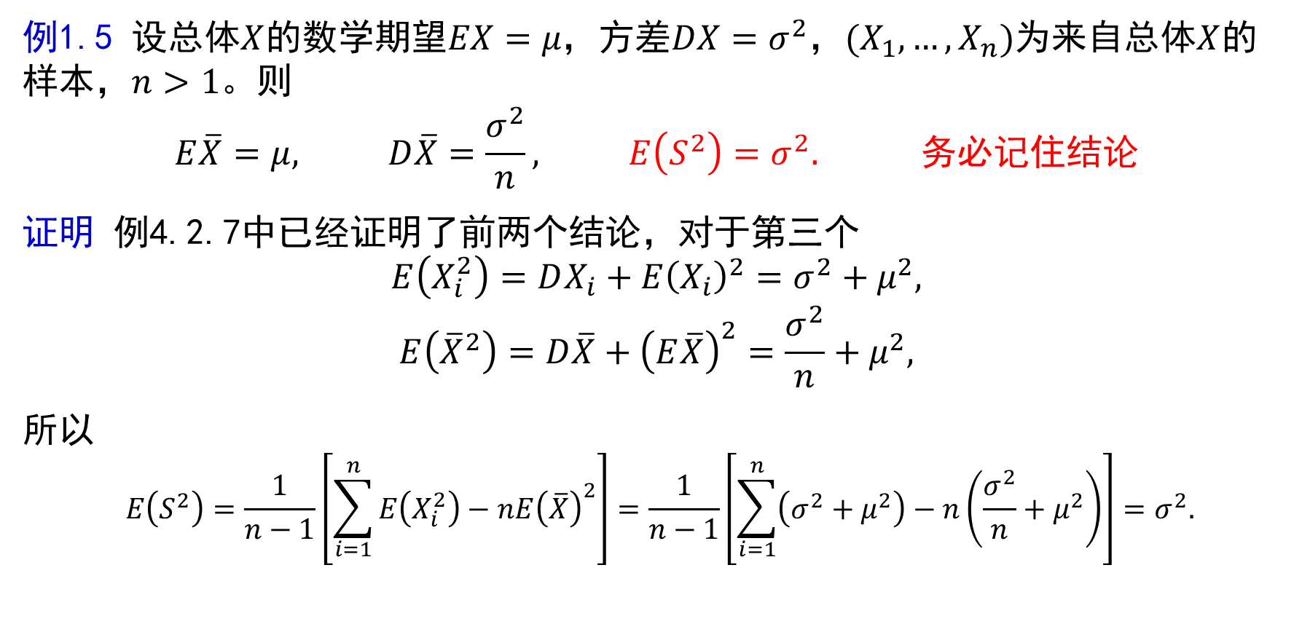
例1.5 设总体$X$的数学期望$EX=μ，$方差$DX=σ^{2}，(X_{1},…,X_{n})$为来自总体$X$的样本，$n>1$。则
$$E\overline{X}=μ, D\overline{X}=\frac{σ^{2}}{n}, E\left(S^{2}\right)=σ^{2}. 务必记住结论$$
证明 例4.2.7中已经证明了前两个结论，对于第三个
$$E\left(X_{i}^{2}\right)=DX_{i}+E{\left(X_{i}\right)}^{2}=σ^{2}+μ^{2},$$
$$E\left({\overline{X}}^{2}\right)=D\overline{X}+{\left(E\overline{X}\right)}^{2}=\frac{σ^{2}}{n}+μ^{2},$$
所以
$$E\left(S^{2}\right)=\frac{1}{n−1}\left[\sum_{i=1}^{n}{E\left(X_{i}^{2}\right)−nE{\left(\overline{X}\right)}^{2}}\right]=\frac{1}{n−1}\left[\sum_{i=1}^{n}{\left(σ^{2}+μ^{2}\right)}−n\left(\frac{σ^{2}}{n}+μ^{2}\right)\right]=σ^{2}.$$

Slide 12
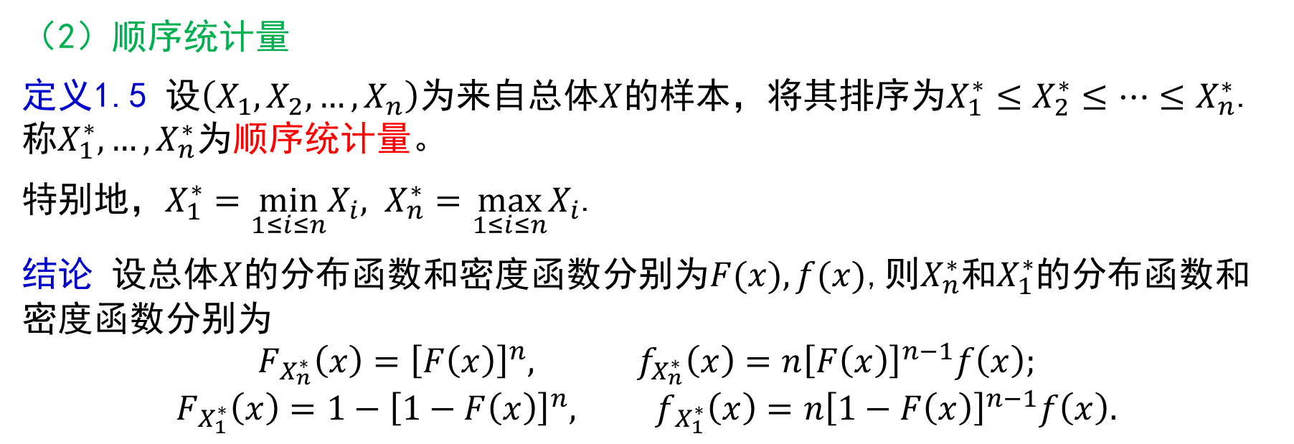
（2）顺序统计量
定义1.5 设$\left(X_{1},X_{2},…,X_{n}\right)$为来自总体$X$的样本，将其排序为$X_{1}^{∗}≤X_{2}^{∗}≤⋯≤X_{n}^{∗}$. 称$X_{1}^{∗},…,X_{n}^{∗}$为顺序统计量。
特别地，$X_{1}^{∗}=\min_{1≤i≤n}X_{i}, X_{n}^{∗}=\max_{1≤i≤n}X_{i}$.
结论 设总体$X$的分布函数和密度函数分别为$F(x),f(x)$,则$X_{n}^{∗}$和$X_{1}^{∗}$的分布函数和密度函数分别为
$$F_{X_{n}^{∗}}\left(x\right)={\left[F\left(x\right)\right]}^{n}, f_{X_{n}^{∗}}\left(x\right)=n{\left[F\left(x\right)\right]}^{n−1}f\left(x\right);$$
$$F_{X_{1}^{∗}}\left(x\right)=1−{\left[1−F\left(x\right)\right]}^{n}, f_{X_{1}^{∗}}\left(x\right)=n{\left[1−F\left(x\right)\right]}^{n−1}f\left(x\right).$$

Slide 13
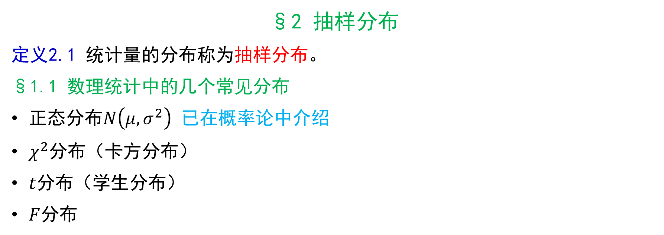
§2 抽样分布
定义2.1 统计量的分布称为抽样分布。
§1.1 数理统计中的几个常见分布
正态分布$N\left(μ,σ^{2}\right)$ 已在概率论中介绍
$χ^{2}$分布（卡方分布）
$t$分布（学生分布）
$F$分布

Slide 14
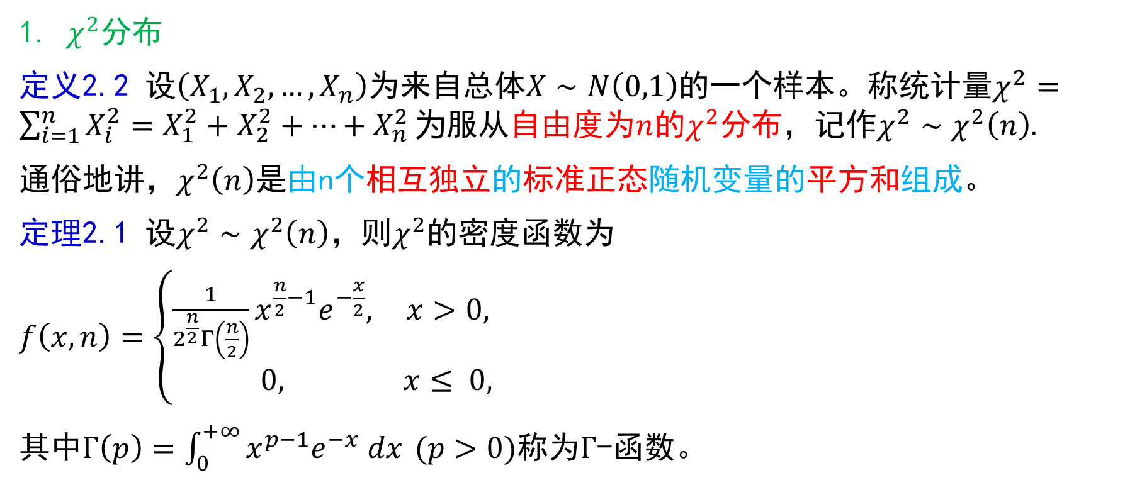
1. $χ^{2}$分布
定义2.2 设$\left(X_{1},X_{2},…,X_{n}\right)$为来自总体$X∼N\left(0,1\right)$的一个样本。称统计量$χ^{2}=\sum_{i=1}^{n}{X_{i}^{2}=X_{1}^{2}+X_{2}^{2}+⋯+X_{n}^{2}}为$服从自由度为$n$的$χ^{2}$分布，记作$χ^{2}∼χ^{2}\left(n\right)$.
通俗地讲，$χ^{2}\left(n\right)$是由n个相互独立的标准正态随机变量的平方和组成。
定理2.1 设$χ^{2}∼χ^{2}\left(n\right)，$则$χ^{2}$的密度函数为
$f\left(x,n\right)=\left\{\begin{matrix}\frac{1}{2^{\frac{n}{2}}Γ\left(\frac{n}{2}\right)}x^{\frac{n}{2}−1}e^{−\frac{x}{2}}, & x>0, \\ 0, & x≤ 0,\end{matrix}\right.$
其中$Γ\left(p\right)=\int_{0}^{+∞}{x^{p−1}e^{−x} dx} (p>0)$称为$Γ$-函数。

Slide 15
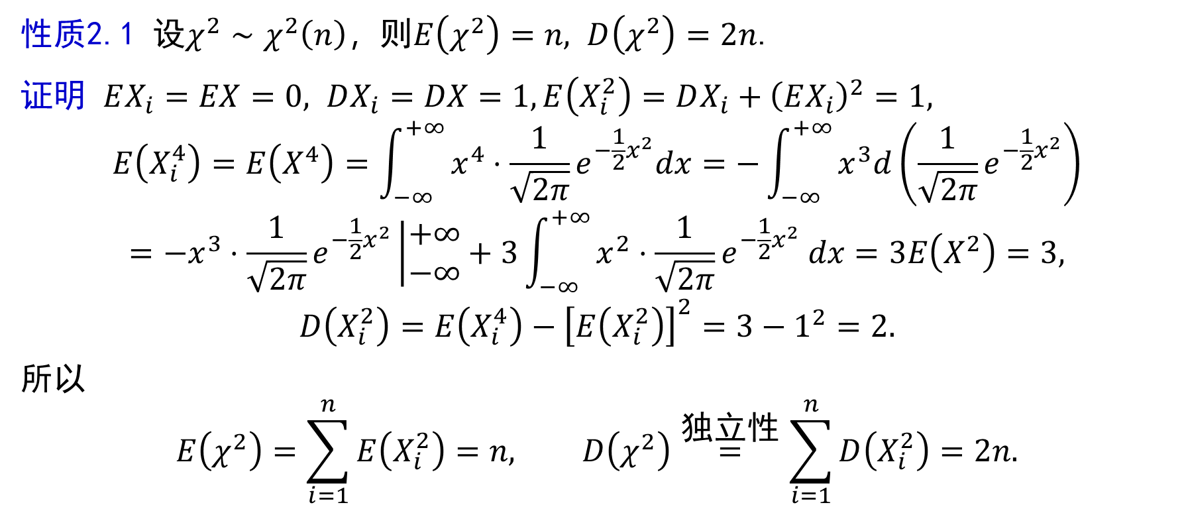
性质2.1 设$χ^{2}∼χ^{2}\left(n\right)，$则$E\left(χ^{2}\right)=n, D\left(χ^{2}\right)=2n$.
证明 $EX_{i}=EX=0, DX_{i}=DX=1, E\left(X_{i}^{2}\right)=DX_{i}+{\left(EX_{i}\right)}^{2}=1,$
$$E\left(X_{i}^{4}\right)=E\left(X^{4}\right)=\int_{−∞}^{+∞}{x^{4}⋅\frac{1}{\sqrt{2π}}}e^{−\frac{1}{2}x^{2}}dx=−\int_{−∞}^{+∞}{x^{3}d\left(\frac{1}{\sqrt{2π}}e^{−\frac{1}{2}x^{2}}\right)}$$
$$=−x^{3}⋅\frac{1}{\sqrt{2π}}e^{−\frac{1}{2}x^{2}}\left|\begin{matrix}+∞ \\ −∞\end{matrix}\right.+3\int_{−∞}^{+∞}{x^{2}⋅\frac{1}{\sqrt{2π}}e^{−\frac{1}{2}x^{2}} dx}=3E\left(X^{2}\right)=3,$$
$$D\left(X_{i}^{2}\right)=E\left(X_{i}^{4}\right)−{\left[E\left(X_{i}^{2}\right)\right]}^{2}=3−1^{2}=2.$$
所以
$$E\left(χ^{2}\right)=\sum_{i=1}^{n}{E\left(X_{i}^{2}\right)}=n, D\left(χ^{2}\right)\overset{\text{独立性}}{=}\sum_{i=1}^{n}{D\left(X_{i}^{2}\right)}=2n.$$

Slide 16
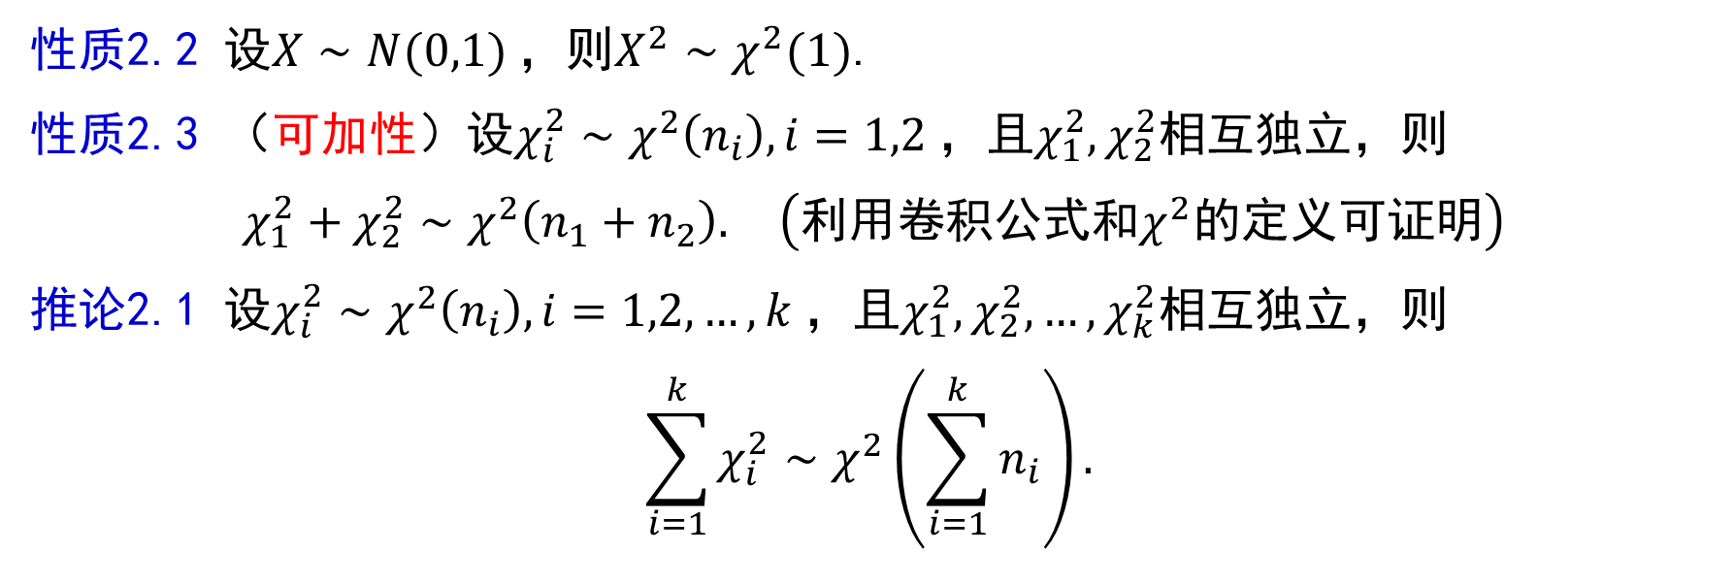
性质2.2 设$X∼N(0,1)$，则$X^{2}∼χ^{2}(1)$.
性质2.3 （可加性）设$χ_{i}^{2}∼χ^{2}\left(n_{i}\right),i=1,2$，且$χ_{1}^{2},χ_{2}^{2}$相互独立，则
$$χ_{1}^{2}+χ_{2}^{2}∼χ^{2}\left(n_{1}+n_{2}\right). \left(利用卷积公式和χ^{2}的定义可证明\right)$$
推论2.1 设$χ_{i}^{2}∼χ^{2}\left(n_{i}\right),i=1,2,…,k$，且$χ_{1}^{2},χ_{2}^{2},…,χ_{k}^{2}$相互独立，则
$$\sum_{i=1}^{k}{χ_{i}^{2}}∼χ^{2}\left(\sum_{i=1}^{k}{n_{i}}\right).$$

Slide 17
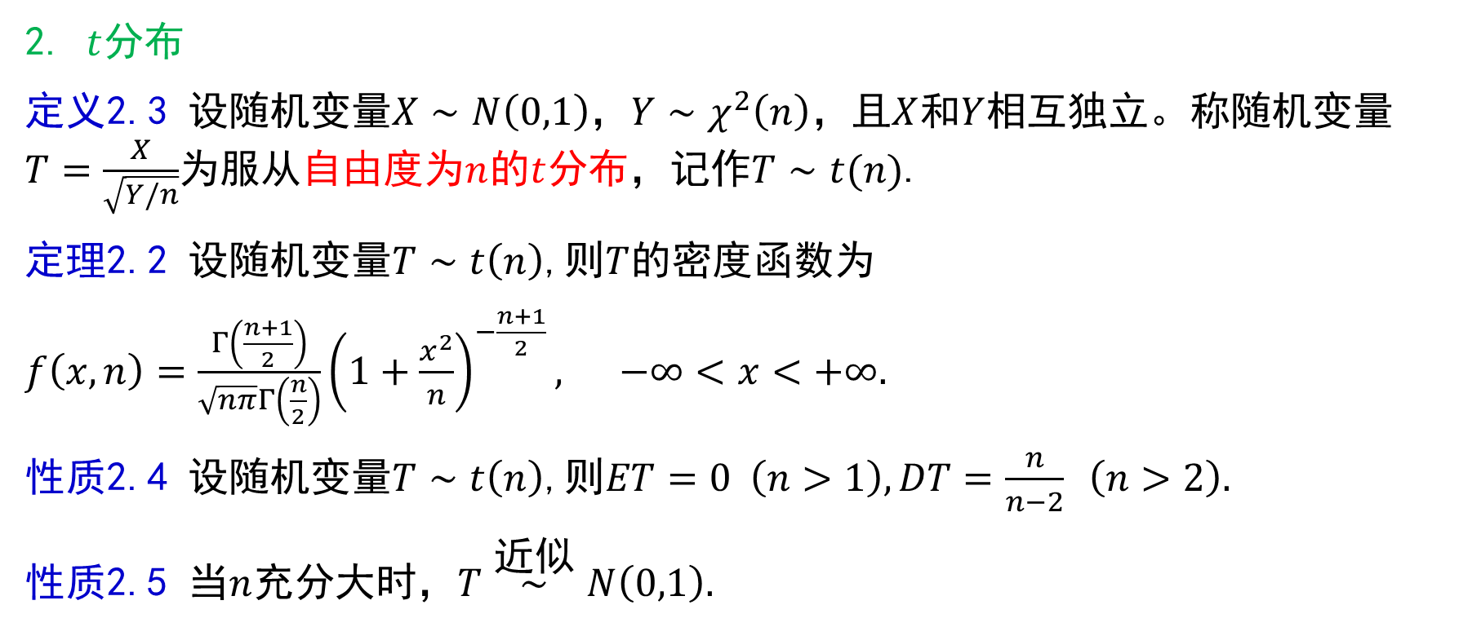
2. $t$分布
定义2.3 设随机变量$X∼N\left(0,1\right)$，$Y∼χ^{2}\left(n\right)，$且$X$和$Y$相互独立。称随机变量$T=\frac{X}{\sqrt{Y/n}}$为服从自由度为$n$的$t$分布，记作$T∼t(n)$.
定理2.2 设随机变量$T∼t\left(n\right)$,则$T$的密度函数为
$f\left(x,n\right)=\frac{Γ\left(\frac{n+1}{2}\right)}{\sqrt{nπ}Γ\left(\frac{n}{2}\right)}{\left(1+\frac{x^{2}}{n}\right)}^{−\frac{n+1}{2}}, −∞<x<+∞.$
性质2.4 设随机变量$T∼t\left(n\right)$,则$ET=0 \left(n>1\right), DT=\frac{n}{n−2} \left(n>2\right).$
性质2.5 当$n$充分大时，$T\overset{\text{近似}}{∼}N\left(0,1\right).$

Slide 18
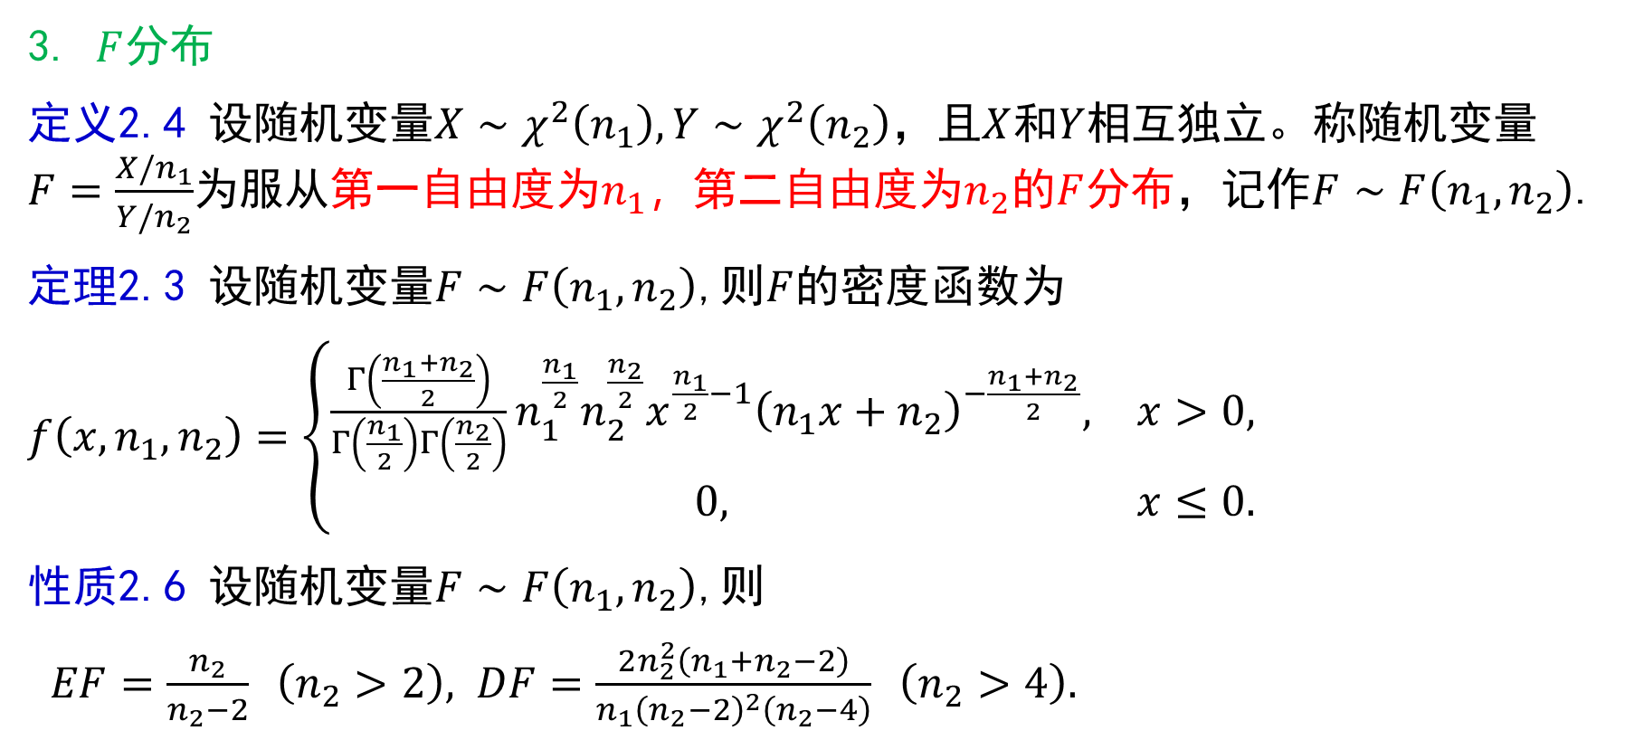
3. $F$分布
定义2.4 设随机变量$X∼χ^{2}\left(n_{1}\right), Y∼χ^{2}\left(n_{2}\right)，$且$X$和$Y$相互独立。称随机变量$F=\frac{X/n_{1}}{Y/n_{2}}$为服从第一自由度为$n_{1}，$第二自由度为$n_{2}$的$F$分布，记作$F∼F\left(n_{1},n_{2}\right)$.
定理2.3 设随机变量$F∼F\left(n_{1},n_{2}\right)$,则$F$的密度函数为
$f\left(x,n_{1},n_{2}\right)=\left\{\begin{matrix}\frac{Γ\left(\frac{n_{1}+n_{2}}{2}\right)}{Γ\left(\frac{n_{1}}{2}\right)Γ\left(\frac{n_{2}}{2}\right)}n_{1}^{\frac{n_{1}}{2}}n_{2}^{\frac{n_{2}}{2}}x^{\frac{n_{1}}{2}−1}{\left(n_{1}x+n_{2}\right)}^{−\frac{n_{1}+n_{2}}{2}}, & x>0, \\ 0, & x≤0.\end{matrix}\right.$
性质2.6 设随机变量$F∼F\left(n_{1},n_{2}\right)$,则
$EF=\frac{n_{2}}{n_{2}−2} \left(n_{2}>2\right), DF=\frac{2n_{2}^{2}\left(n_{1}+n_{2}−2\right)}{n_{1}{\left(n_{2}−2\right)}^{2}\left(n_{2}−4\right)} \left(n_{2}>4\right).$

Slide 19
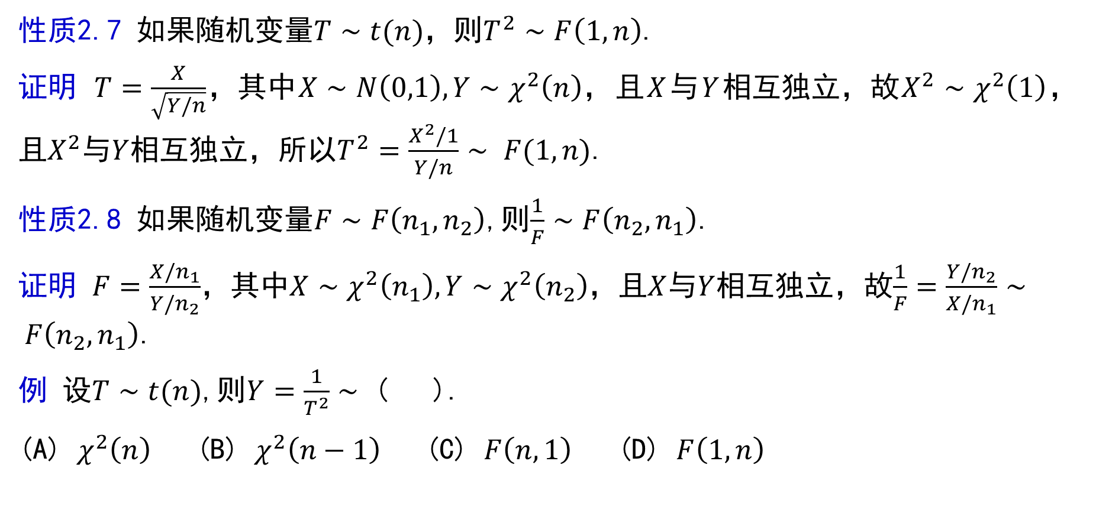
性质2.7 如果随机变量$T∼t(n)$，则$T^{2}∼F\left(1,n\right)$.
证明 $T=\frac{X}{\sqrt{Y/n}}$，其中$X∼N\left(0,1\right), Y∼χ^{2}\left(n\right)，$且$X$与$Y$相互独立，故$X^{2}∼χ^{2}\left(1\right)$，且$X^{2}$与$Y$相互独立，所以$T^{2}=\frac{X^{2}/1}{Y/n}∼ F(1,n)$.
性质2.8 如果随机变量$F∼F\left(n_{1},n_{2}\right)$,则$\frac{1}{F}∼F\left(n_{2},n_{1}\right)$.
证明 $F=\frac{X/n_{1}}{Y/n_{2}}$，其中$X∼χ^{2}\left(n_{1}\right),Y∼χ^{2}\left(n_{2}\right)$，且$X$与$Y$相互独立，故$\frac{1}{F}=\frac{Y/n_{2}}{X/n_{1}}∼ F\left(n_{2},n_{1}\right)$.
例 设$T∼t(n)$,则$Y=\frac{1}{T^{2}}∼$ ( ).
(A) $χ^{2}\left(n\right)$ (B) $χ^{2}\left(n−1\right)$ (C) $F\left(n,1\right)$ (D) $F\left(1,n\right)$
C

Slide 20
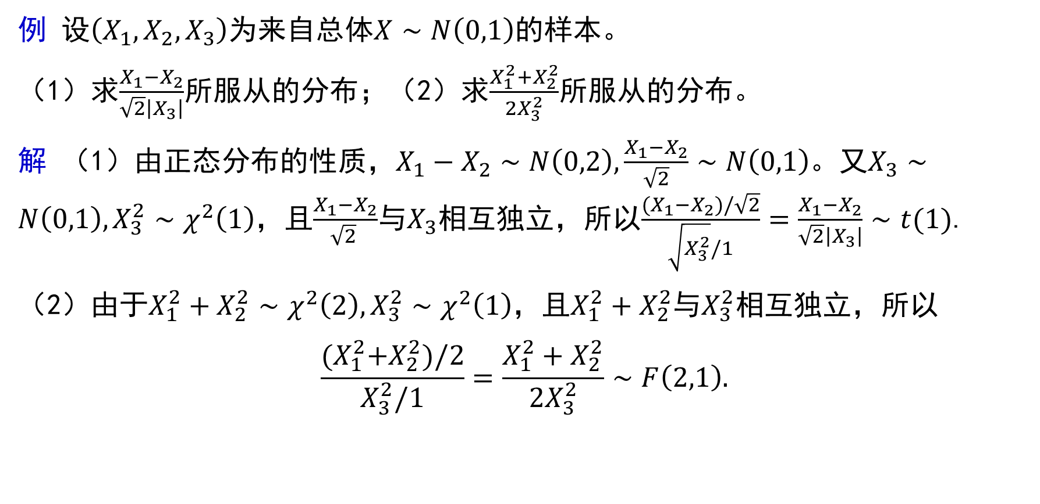
例 设$\left(X_{1},X_{2},X_{3}\right)$为来自总体$X∼N\left(0,1\right)$的样本。
（1）求$\frac{X_{1}−X_{2}}{\sqrt{2}\left|X_{3}\right|}$所服从的分布；（2）求$\frac{X_{1}^{2}+X_{2}^{2}}{2X_{3}^{2}}$所服从的分布。
解 （1）由正态分布的性质，$X_{1}−X_{2}∼N\left(0,2\right),\frac{X_{1}−X_{2}}{\sqrt{2}}∼N\left(0,1\right)$。又$X_{3}∼N\left(0,1\right), X_{3}^{2}∼χ^{2}\left(1\right)$，且$\frac{X_{1}−X_{2}}{\sqrt{2} }$与$X_{3}$相互独立，所以$\frac{(X_{1}−X_{2})/\sqrt{2}}{\sqrt{X_{3}^{2}}/1}=\frac{X_{1}−X_{2}}{\sqrt{2}\left|X_{3}\right|}∼t(1)$.
（2）由于$X_{1}^{2}+X_{2}^{2}∼χ^{2}\left(2\right), X_{3}^{2}∼χ^{2}\left(1\right)$，且$X_{1}^{2}+X_{2}^{2}$与$X_{3}^{2}$相互独立，所以
$$\frac{{(X}_{1}^{2}+X_{2}^{2})/2}{X_{3}^{2}/1}=\frac{X_{1}^{2}+X_{2}^{2}}{2X_{3}^{2}}∼F\left(2,1\right).$$

Slide 21
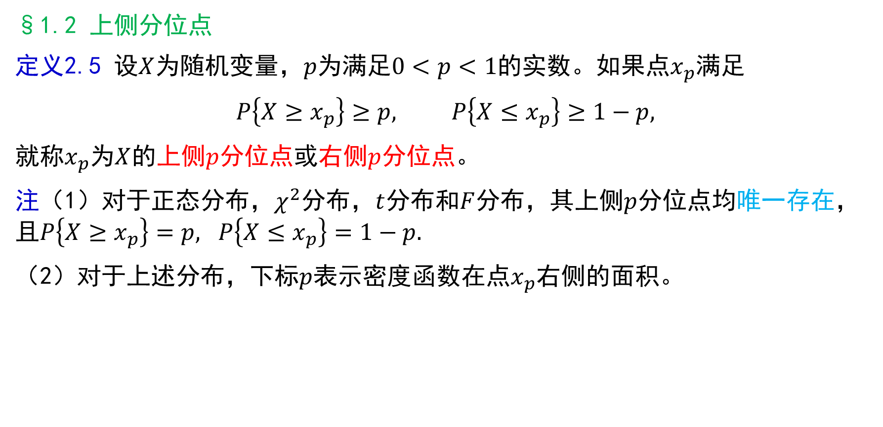
§1.2 上侧分位点
定义2.5 设$X$为随机变量，$p$为满足$0<p<1$的实数。如果点$x_{p}$满足
$$P\left\{X≥x_{p}\right\}≥p, P\left\{X≤x_{p}\right\}≥1−p,$$
就称$x_{p}$为$X$的上侧$p$分位点或右侧$p$分位点。
注（1）对于正态分布，$χ^{2}$分布，$t$分布和$F$分布，其上侧$p$分位点均唯一存在，且$P\left\{X≥x_{p}\right\}=p, P\left\{X≤x_{p}\right\}=1−p.$
（2）对于上述分布，下标$p$表示密度函数在点$x_{p}$右侧的面积。

Slide 22
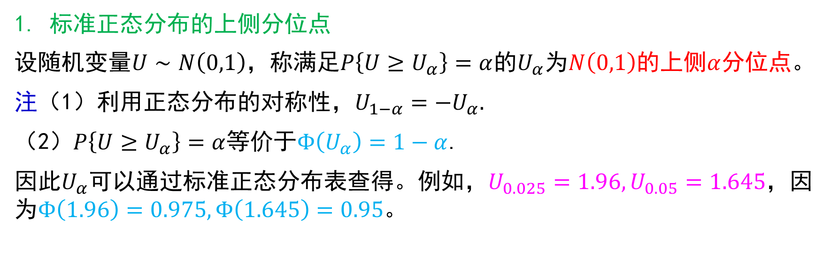
1. 标准正态分布的上侧分位点
设随机变量$U∼N\left(0,1\right)$，称满足$P\left\{U≥U_{α}\right\}=α$的$U_{α}$为$N\left(0,1\right)$的上侧$α$分位点。
注（1）利用正态分布的对称性，$U_{1−α}=−U_{α}.$
（2）$P\left\{U≥U_{α}\right\}=α$等价于$Φ\left(U_{α}\right)=1−α$.
因此$U_{α}$可以通过标准正态分布表查得。例如，$U_{0.025}=1.96, U_{0.05}=1.645$，因为$Φ\left(1.96\right)=0.975,Φ\left(1.645\right)=0.95$。

Slide 23
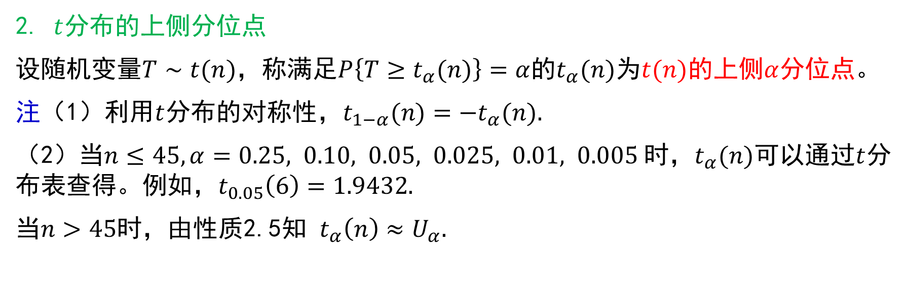
2. $t$分布的上侧分位点
设随机变量$T∼t(n)$，称满足$P\left\{T≥t_{α}(n)\right\}=α$的$t_{α}(n)$为$t(n)$的上侧$α$分位点。
注（1）利用$t$分布的对称性，$t_{1−α}(n)=−t_{α}(n).$
（2）当$n≤45,α=0.25, 0.10, 0.05, 0.025, 0.01, 0.005$时，$t_{α}(n)$可以通过$t$分布表查得。例如，$t_{0.05}\left(6\right)=1.9432.$
当$n>45$时，由性质2.5知 $t_{α}\left(n\right)≈U_{α}.$

Slide 24

3. $χ^{2}$分布的上侧分位点
设随机变量$χ^{2}∼χ^{2}\left(n\right)$，称满足$P\left\{χ^{2}≥χ_{α}^{2}(n)\right\}=α$的$χ_{α}^{2}(n)$为$χ^{2}(n)$的上侧$α$分位点。
注 当$n≤45,α=0.25, 0.10, 0.05, 0.025, 0.01, 0.005$时，$χ_{α}^{2}(n)$和$χ_{1−α}^{2}(n)$可以通过$χ^{2}$分布表查得。例如，$χ_{0.10}^{2}\left(8\right)=13.362,χ_{0.90}^{2}(8)=3.490.$

Slide 25
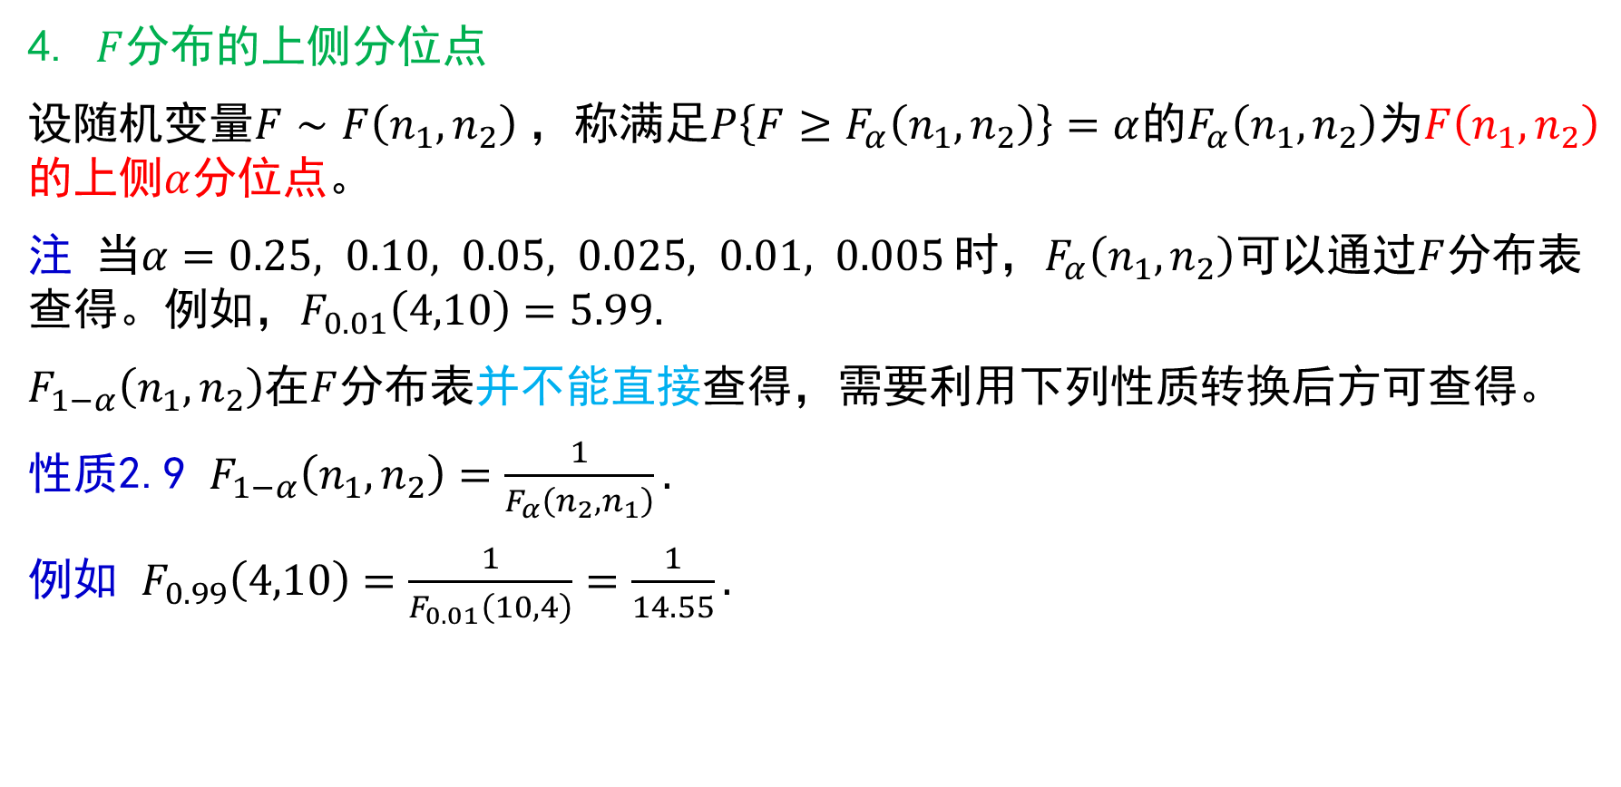
4. $F$分布的上侧分位点
设随机变量$F∼F\left(n_{1},n_{2}\right)$，称满足$P\left\{F≥F_{α}\left(n_{1},n_{2}\right)\right\}=α$的$F_{α}\left(n_{1},n_{2}\right)$为$F\left(n_{1},n_{2}\right)$的上侧$α$分位点。
注 当$α=0.25, 0.10, 0.05, 0.025, 0.01, 0.005$时，$F_{α}\left(n_{1},n_{2}\right)$可以通过$F$分布表查得。例如，$F_{0.01}\left(4,10\right)=5.99.$
$F_{1−α}\left(n_{1},n_{2}\right)$在$F$分布表并不能直接查得，需要利用下列性质转换后方可查得。
性质2.9 $F_{1−α}\left(n_{1},n_{2}\right)=\frac{1}{F_{α}\left(n_{2},n_{1}\right)}.$
例如 $F_{0.99}\left(4,10\right)=\frac{1}{F_{0.01}\left(10,4\right)}=\frac{1}{14.55}.$

Slide 26
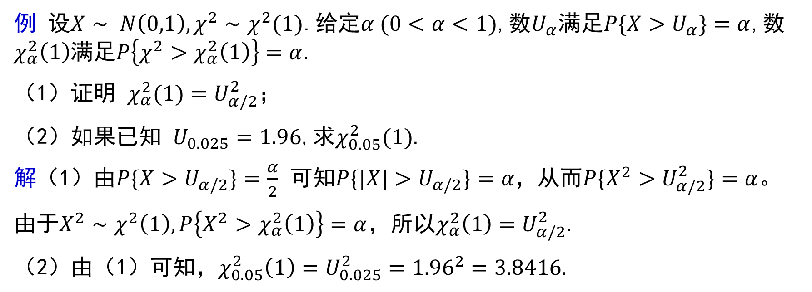
例 设$X∼ N\left(0,1\right),χ^{2}∼χ^{2}(1)$.给定$α (0<α<1)$,数$U_{α}$满足$P\{X>U_{α}\}=α$,数$χ_{α}^{2}\left(1\right)$满足$P\left\{χ^{2}>χ_{α}^{2}\left(1\right)\right\}=α$.
（1）证明 $χ_{α}^{2}(1)=U_{α/2}^{2}$；
（2）如果已知 $U_{0.025}=1.96$,求$χ_{0.05}^{2}(1)$.
解（1）由$P\{X>U_{α/2}\}=\frac{α}{2}$ 可知$P\{|X|>U_{α/2}\}=α，$从而$P\{X^{2}>U_{α/2}^{2}\}=α$。
由于$X^{2}∼χ^{2}\left(1\right),P\left\{X^{2}>χ_{α}^{2}\left(1\right)\right\}=α$，所以$χ_{α}^{2}\left(1\right)=U_{α/2}^{2}$.
（2）由（1）可知，$χ_{0.05}^{2}\left(1\right)=U_{0.025}^{2}={1.96}^{2}=3.8416.$

Slide 27
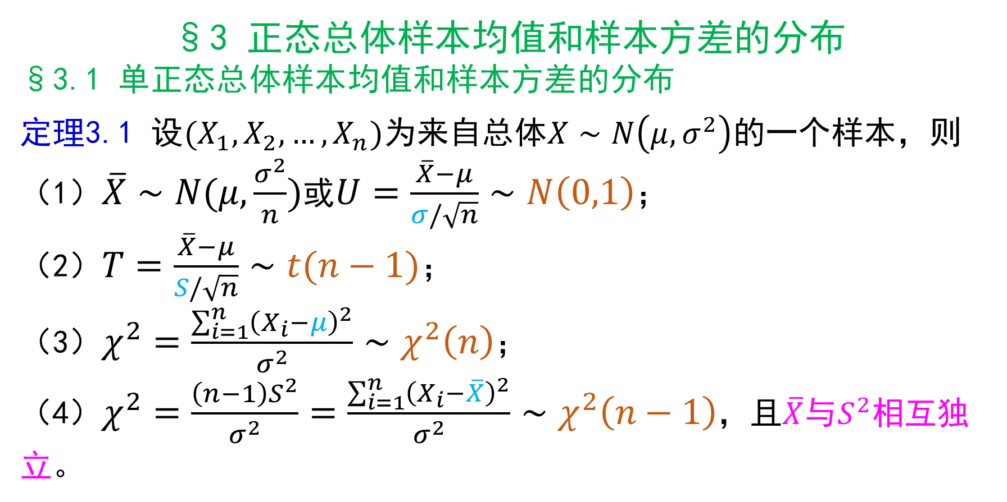
§3 正态总体样本均值和样本方差的分布
§3.1 单正态总体样本均值和样本方差的分布
定理3.1 设$(X_{1},X_{2},…,X_{n})$为来自总体$X∼N\left(μ,σ^{2}\right)$的一个样本，则
（1）$\overline{X}∼N(μ,\frac{σ^{2}}{n})$或$U=\frac{\overline{X}−μ}{σ/\sqrt{n}}∼N\left(0,1\right)$；
（2）$T=\frac{\overline{X}−μ}{S/\sqrt{n}}∼t(n−1)$；
（3）$χ^{2}=\frac{\sum_{i=1}^{n}{{\left(X_{i}−μ\right)}^{2}}}{σ^{2}}∼χ^{2}\left(n\right)$；
（4）$χ^{2}=\frac{\left(n−1\right)S^{2}}{σ^{2}}=\frac{\sum_{i=1}^{n}{{\left(X_{i}−\overline{X}\right)}^{2}}}{σ^{2}}∼χ^{2}\left(n−1\right)$，且$\overline{X}$与$S^{2}$相互独立。

Slide 28
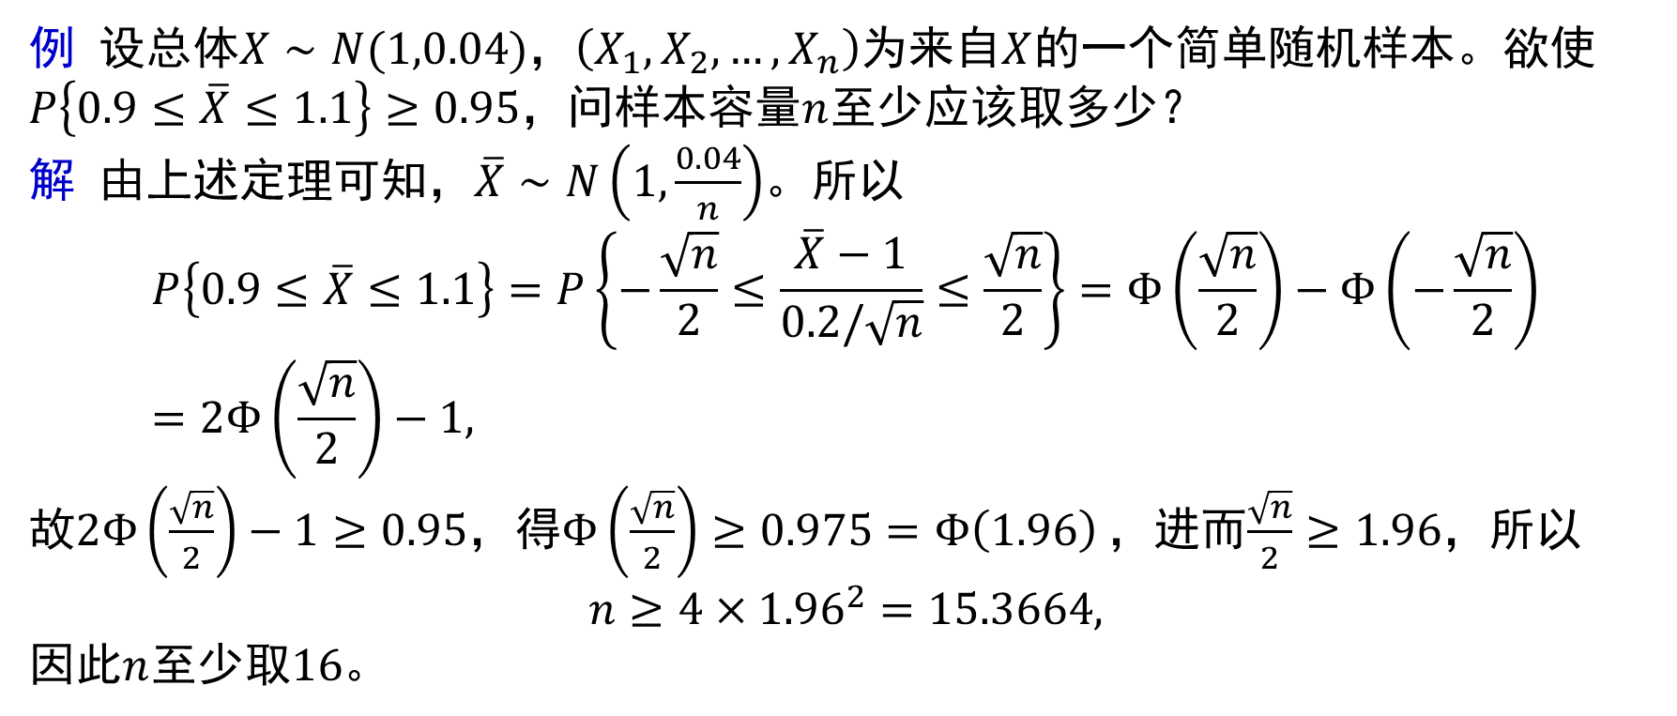
例 设总体$X∼N(1,0.04)$，$\left(X_{1},X_{2},…,X_{n}\right)$为来自$X$的一个简单随机样本。欲使$P\left\{0.9≤\overline{X}≤1.1\right\}≥0.95$，问样本容量$n$至少应该取多少？
解 由上述定理可知，$\overline{X}∼N\left(1,\frac{0.04}{n}\right)$。所以
$$P\left\{0.9≤\overline{X}≤1.1\right\}=P\left\{−\frac{\sqrt{n}}{2}≤\frac{\overline{X}−1}{0.2/\sqrt{n}}≤\frac{\sqrt{n}}{2}\right\}=Φ\left(\frac{\sqrt{n}}{2}\right)−Φ\left(−\frac{\sqrt{n}}{2}\right)=2Φ\left(\frac{\sqrt{n}}{2}\right)−1,$$
故$2Φ\left(\frac{\sqrt{n}}{2}\right)−1≥0.95$，得$Φ\left(\frac{\sqrt{n}}{2}\right)≥0.975=Φ\left(1.96\right)$，进而$\frac{\sqrt{n}}{2}≥1.96$，所以
$$n≥4×{1.96}^{2}=15.3664,$$
因此$n$至少取$16$。

Slide 29
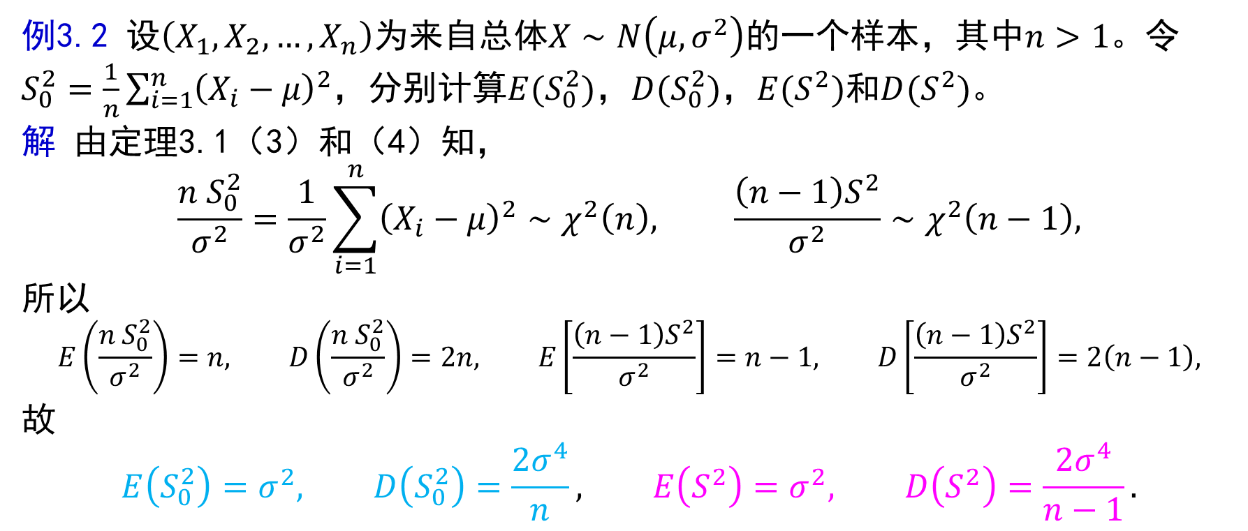
例3.2 设$\left(X_{1},X_{2},…,X_{n}\right)$为来自总体$X∼N\left(μ,σ^{2}\right)$的一个样本，其中$n>1$。令$S_{0}^{2}=\frac{1}{n}\sum_{i=1}^{n}{{\left(X_{i}−μ\right)}^{2}}$，分别计算$E(S_{0}^{2})$，$D(S_{0}^{2})$，$E(S^{2})$和$D(S^{2})$。
解 由定理3.1（3）和（4）知，
$$\frac{n S_{0}^{2}}{σ^{2}}=\frac{1}{σ^{2}}\sum_{i=1}^{n}{{\left(X_{i}−μ\right)}^{2}}∼χ^{2}\left(n\right), \frac{\left(n−1\right)S^{2}}{σ^{2}}∼χ^{2}\left(n−1\right),$$
所以
$$E\left(\frac{n S_{0}^{2}}{σ^{2}}\right)=n, D\left(\frac{n S_{0}^{2}}{σ^{2}}\right)=2n, E\left[\frac{\left(n−1\right)S^{2}}{σ^{2}}\right]=n−1, D\left[\frac{\left(n−1\right)S^{2}}{σ^{2}}\right]=2\left(n−1\right),$$
故
$$E\left(S_{0}^{2}\right)=σ^{2}, D\left(S_{0}^{2}\right)=\frac{2σ^{4}}{n}, E\left(S^{2}\right)=σ^{2}, D\left(S^{2}\right)=\frac{2σ^{4}}{n−1}.$$

